Slide 1


3ra. Jornada de
Derecho del Turismo DEL 0BSERVATORIO DE DERECHO DEL TURISMO
El uso de Internet: Big Data y protección de datos personales
Facultad de Derecho – Universidad de Buenos Aires
Sandra Sofía arcos Valcárcel

Slide 2
Protección de datos personales
Ley 25326 norma de orden público
Principios Generales:
Licitud de los archivos.
Calidad de los datos, -en cuanto a exactitud, medios leales, utilización para la finalidad de su obtención-.
Consentimiento informado y revocación en cualquier tiempo.
Información al titular de los datos.
Categorías: datos generales y sensibles.
Seguridad de los datos.
Confidencialidad.
Prohibición de transferencia a países que no proporcionen nivel de protección adecuado.

Slide 3

Definiciones de la ley
Datos personales
Datos sensibles
Tratamiento
Responsable del tratamiento

Slide 4
Datos personales Toda información sobre una persona física, identificada o identificable, directa o indirectamente. | Datos sensibles Aquellos que revelan origen racial, étnico, datos de género, vida sexual, convicciones morales o religiosas, afiliación sindical.
Tratamiento Cualquier operación sobre datos personales, por cualquier procedimiento, recolección, registro, conservación, adaptación , modificación, extracción, consulta, utilización, transmisión y difusión, interconexión o cualquier forma de habilitación de acceso | Responsable del tratamiento Persona física o jurídica, pública o privada que determine los fines y medios del tratamiento de datos

Slide 5
Derechos de los titulares de datos
INFORMACIÓN
al organismo de Control relativa a la existencia de registros y la identidad de sus responsables.
ACCESO
a los datos existente en todo banco púbico o privado (10 días corridos, por intimación fehaciente), vencido el plazo, en caso de silencio, queda expedita la acción de habeas data. La información deberá ser expedida por cualquier vía (electrónica, imagen, por medio telefónico, etc); debe ser clara y específica.
DERECHO DE RECTIFICACIÓN actualización o supresión (plazo de 5 días hábiles, salvo que afecten derechos de terceros. Procedimiento gratuito
LÍMITEs
Defensa del Orden de la Nación y la seguridad pública
Obstaculización de actuaciones judiciales o administrativas en curso

Slide 6
Deberes de los responsables de Bases de Datos
Seguridad
Secreto profesional
Registro ante el organismo de control
Facilitar el acceso a los datos a primer requerimiento
Supresión de los datos erróneos, innecesarios, falsos o caducos

Slide 7
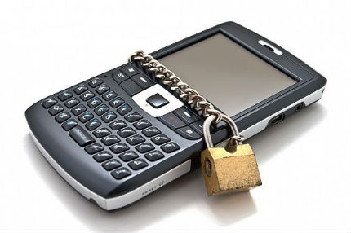
Registro Nacional de Bases de Datos
Autoridad administrativa creada por ley dicta normas, tales como:
Obligatoriedad para los titulares de Bases de Datos, registrarlas anualmente, indicando qué datos conservan y designar un responsable de tal base.
Salvo que ella sea menor a 5.000 y se declare que no se realiza tratamiento de datos sensibles, -salvo obligación legal-.
Disposición 11/2006 sobre medidas de seguridad para tratamiento y conservación de datos (básico, medio y crítico).
Disposición 7/2008: Guía de buenas prácticas y modelo de acuerdo de confidencialidad.
Facultades sancionatorias y de contralor.

Slide 8
Régimen sancionatorio previsto en la Ley
Leves
Graves
Muy graves
CÓDIGO PENAL DE LA NACION
117 bis (insertar o hacer insertar datos falsos en un banco)
157 bis (a sabiendas, violando sistemas de seguridad, se acceda a un banco de datos)
Se graduará atendiendo a la naturaleza de los derechos afectados, intencionalidad, reincidencia, etc.

Slide 9


CÓDIGO ÉTICO MUNDIAL
PARA EL TURISMO
21-12-2001
LOS TURISTAS Y VISITANTES GOZARÁN DE LOS MISMOS DERECHOS QUE LOS CIUDADANOS DEL PAIS QUE VISITEN EN CUANTO A LA CONFIDENCIALIDAD DE LOS DATOS SOBRE SU PERSONA, EN PARTICULAR, CUANDO ESA INFORAMCIÓN SE ALMACENE EN SOPORTES ELCTRÓNICOS (ART. 8 – Inc 3°)

Slide 10

COMPRA DE SERVICIOS TURISTICOS y
DATOS PERSONALES
Las agencias de viajes, sea en función de mediadora o en su función organizacional, deben:
Registrar sus bases de datos
Mantenerlas actualizadas
Descartar datos innecesarios
Notificar sobre la utilización de cookies y pop ups
Informar políticas de privacidad y no violar la confidencialidad de los datos aportados
Utilizar la tecnología para procesos de fidelización: gestionar contactos, segmentar envío de correos, gestionar acciones de marketing, y automatizar procesos de resolución de conflictos o incidencias.

Slide 11

¿Qué es el Big Data?
Conjunto de datos masivos generalmente de gran variedad y diversidad, -generados a través de la red- que demandan nuevas formas de procesamiento y que inciden en la toma de decisiones y en la optimización de procesos. Incluye, entre otros, comentarios de blogs, libros y artículos digitales, imágenes, datos de transacciones mediante sistemas de pago electrónico, etc.
Su uso inteligente generará oportunidades a sectores tradicionales de la actividad económica y social, v.gr. transporte, salud, educación, agroindustria, seguridad, y transformará las industrias de servicios, como el turismo.
Creación del Observatorio Nacional de Big Data, en Argentina.
Las implicancias de la ley N° 25.326 resultan de vitales.

Slide 12

Qué ofrece el Big data para las empresas de turismo?
Oportunidades de negocio (información en tiempo real sobre los usuarios) y análisis predictivo de la conducta del viajero, segmenta públicos
Macrodatos de la actividad electrónica de los turistas (radiografía del comportamiento)
Conocimiento de parámetros clave: preferencias de destinos, lugares para pernocte, nivel de gasto por categorías de turistas
Fidelización de pasajeros y personalización de producto
Virtualización de la atención al cliente y pagos inmediatos

Slide 13

DESAFIOS en el desarrollo del Big Data
TRANSFORMACIÓN EN LA ECONOMÍA
(COMPORTAMIENTO PREDICTIVO)
Seguridad de los datos Y ENTRECRUZAMIENTO
(DETECCION DE FRAUDES)
Cuestiones legales relativas A la privacidad
(ADECUADO USO DE LA INFORMACION)
Descontextualizacion de datos
(transparencia y respeto por la privacidad)
ANONIMIZACION
FISCALIZAZIÓN DEL ESTADO (AGENCIAS DE VIAJES)

Slide 14
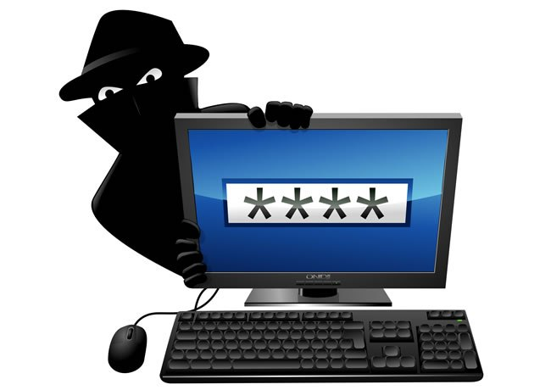
Reglamentos 2016/679 - 680 y 681 del Parlamento Europeo
Protección de personas físicas, principalmente menores, respecto del tratamiento de los datos personales y libre circulación de datos en la UE. No aplica a personas fallecidas.
Principio de la minimización de datos: sólo recoger los indispensables y de transparencia de la información.
Establece distintas subcategorías de datos sensibles (biométricos, genéticos y relativos a la salud).
Estados miembro deben promover a crear mecanismos de certificación en materia de protección y transferencia internacional de datos.
Las autoridades de los países de la UE tienen libertad para detectar, investigar y enjuiciar por la comisión de infracciones y delitos penales relacionados con las amenazas a la seguridad pública.
El tratamiento de datos personales con fines periodísticos, académico o artístico debe estar sujeto a excepciones.
Acuerdo PNR sobre el registro de nombre de pasajeros, para detección de delitos de terrorismo.

Slide 15

Normas ISO sobre Protección de Datos
La Norma ISO 17779 otorga estructuras para implementar soluciones en materia de políticas de seguridad,
La Norma 27001/2013 permite identificar riesgos generales de gestión de seguridad de la información,
La Norma ISO 27018/2014 permite evaluar los riegos e implementar controles para la protección de los datos personales almacenados en sistemas cluod. Incrementa el nivel de protección.
Es el primer standard internacional sobre la privacidad de datos en internet para sector público y privado (v.gr. Restringe la impresión de datos y establece acuerdos de confidencialidad para todos los que acceden a datos. Revela al cliente de la nube, en qué países se almacenan sus datos).
Permite conocer si el proveedor ha adoptado medidas en materia de protección de datos personales auditables por terceros.

Slide 16

Observatorio Nacional de Big Data
Creado por Resolución 11-E/2017, B.O. 8-6-2017 a consecuencia del tratamiento masivo de datos, generados por tráfico de internet y el uso de dispositivos inteligentes: promocionará la creación de nuevas plataformas de BIG DATA en el ámbito público y privado. Hará análisis de riesgo y elaborará recomendaciones de prácticas para el uso sustentable de BIG DATA, entre otros, en seguridad pública y lucha contra el delito estableciendo intercambios de información con Estados provinciales y municipales, Pymes, emprendedores y microemprendedores.
MINISTERIO DE COMUNICACIONES - SECRETARÍA DE TECNOLOGÍAS DE LA INFORMACIÓN Y LAS COMUNICACIONES
(imagen obtenida del sitio http://blog.educacionit.com)

Slide 17
GRACIAS POR SU PARTICIPACION

